Slide 1



申报目录类别：【基本医保目录】
注射用头孢洛生他唑巴坦钠
耐药铜绿假单胞菌感染治疗的新选择
默沙东（中国）投资有限公司

Slide 2





01 基本信息
02 安全性
目录
03 有效性
CONTENTS
04 创新性
05 公平性

Slide 3


基本信息-1
为耐药铜绿假单胞菌感染患者特别是患儿提供新选择
申报目录类别：基本医保目录
治疗疾病基本情况
通用名：
注射用头孢洛生他唑巴坦钠
目前大陆地区同通用名药品的上市情况：
独家
中国细菌耐药监测网（CARSS）自2022年10月至2023年9月的监测数据显示革兰阴性菌检出率占比排名前三位的分别是大肠埃希菌（28.3%），肺炎克雷伯菌（22.8%），铜绿假单胞菌(PA)（11.8%）¹
注册规格：
1.5g/瓶 （C₂₃H₃₀N₁₂O₈S₂ 1.0g 与 C₁₀H₁₂N₄O₅S 0.5g）
全球首个国家上市时间：
2014年，美国
中国大陆首次获批时间：
2025年2月
是否为OTC药物：
否
适应症
用法用量
我国PA感染中，多重耐药的铜绿假单胞菌（MDR-PA)感染占比较高，高达57.3%² 。MDR-PA呼吸道感染的患者死亡率增加4.5%，住院时长增加6.7天以及30天再入院率增加5.1%³
医院获得性细菌性肺炎和呼吸机相关性细菌性肺炎：
成人患者（18岁及以上）
儿童患者(出生至<18岁)的推荐剂量：30mg/kg
复杂性腹腔感染：
与甲硝唑联合适用于成人和儿童（出生至18岁以下）患者
成人患者的推荐剂量：
复杂性腹腔感染和复杂性尿路感染，推荐剂量：1.5克；每8小时一次
医院获得性肺炎，包括呼吸机相关性肺炎推荐剂量：3克；每8小时一次
铜绿假单胞菌具有易定植、易突变和多耐药的特点，治疗8天后复发率可达40.6%⁴
复杂性尿路感染：
成人和儿童（出生至18岁以下）患者
1.中国抗微生物药物管理和耐药现状报告（2024），中国卫生健康委员会
2. Weiner LM et al. Infect Control Hosp Epidemiol 2016;37:1288-301
3. Tabak YP, et al. J Hosp Infect.2019;103(2):134-141.
4. Karlowsky JA, et. Antimicrob Agents Chemother 2022;66:e0018922

Slide 4
基本信息-2
参照药建议：注射用头孢他啶阿维巴坦钠
参照药品建议：注射用头孢他啶阿维巴坦钠
头孢洛生-他唑巴坦
头孢他啶-阿维巴坦
强疗效
指南推荐一致
63%
51%
推荐头孢洛生-他唑巴坦和头孢他啶-阿维巴坦是CRPA或DTR‑PA所致的一线用药
20余个国内外权威学会指南/共识推荐位置一致
(IDSA指南¹，《中国铜绿假单胞菌下呼吸道感染诊治专家共识（2022年版）》等）
肺炎患者治疗30天的临床成功率⁴：
高敏感
适应症
69.8%
45%
对难治性铜绿假单胞菌感染敏感率高²：
临床应用场景相同
低耐药发生率
均广泛应用于医院获得性细菌性肺炎和呼吸机相关性细菌性肺炎/复杂性腹腔感染/复杂性尿路感染的MDR-PA/ DTR-PA/CRPA治疗且头孢他啶-阿维巴坦临床用量大
6%
50%
单药治疗的耐药发生率低³：
降低医疗资源消耗
11.1%
28.5%
60天内肺炎/脓毒症相关再入院率低⁵：
新型酶抑制剂复合制剂
头孢洛生是基于头孢他啶侧链改构、创新升级
与头孢他啶-阿维巴坦的比较优势
《2024 IDSA 抗菌药物耐药革兰氏阴性菌感染的治疗指南》
.Shah S, et al. Clin Infect Dis. 2024 Jun 21:ciae332.
Karlowsky JA, et. Antimicrob Agents Chemother 2022;66:e0018922
Shields RK et al. The Lancet Infectious Diseases 2024;S1473-3099(24)00648-0.
Lodise TP, et al. J Antimicrob Chemother. 2024..

Slide 5
安全性
安全性更优：肾毒性及不良反应发生率较对照药物更低
申报目录类别：基本医保目录
肾毒性显著低：头孢洛生-他唑巴坦 5.1% ＜ 对照药物 13.6%
不良反应发生率显著低：头孢洛生-他唑巴坦 10.2% ＜ 对照药物 33.0%
适应症
安全性好
获批新生儿适应症
为新生儿(0月龄起)用药提供安全性良好的新选择
头孢他啶-阿维巴坦等
P<0.001
肝损害患者无需调整剂量¹
发生率，%
P=0.032
肾毒性更低
不良反应发生率更低
其他药物治疗组最常用的药物包括：头孢他啶-阿维巴坦（10例）、哌拉西林-他唑巴坦（18例）、头孢吡肟（45例）、美罗培南（35例）等
肾毒性定义为在指数感染的抗生素治疗期间，连续2次测定的血清肌酐较基线增加≥0.5 mg/dL或增加50%
一项多中心、回顾性、观察性研究纳入2014年1月至 2019年12月期间由多重耐药（MDR）或 广泛耐药（XDR）铜绿假单胞菌（PA）引起的下呼吸道感染（LRTI）而住院的成人患者，旨在比较接受C/T（n=118） 与最佳替代疗法 （n=88）的患者之间的临床结局，主要结局为临床失败，定义为30天死亡率和/或抗生素治疗后出现药物不良反应
注射用头孢洛生他唑巴坦钠说明书.核准日期2025年02月08日
Holger DJ, et al. Infect Dis Ther. 2022 Oct;11(5):1965-1980.

Slide 6
有效性-1
临床疗效卓越：临床成功率63%，高于头孢他啶-阿维巴坦51%
2024年柳叶刀最新发布的为期8年（2016-2023）CACTUS研究主要终点：
对于MDR-PA感染，头孢洛生-他唑巴坦治疗30天的临床成功率63%，高于头孢他啶-阿维巴坦51.0%
调整后OR*=2.07
95%CI: 1.16-3.7
P=0.013
调整后OR*=2.34
95%CI: 1.23-4.47
P=0.0098
调整后OR*=0.76
95%CI: 0.23-2.57
P=0.66
128/210
109/210
110/175
89/175
18/35
20/35
全部患者
肺炎患者
菌血症患者
CACTUS是一项多中心、回顾性、观察性研究，纳入2016年1月1日至2023年12月31日期间在美国28家医院经过微生物学确诊的由多重耐药性铜绿（铜绿假单胞菌）感染引起的肺炎或菌血症成人患者（N=420）。患者根据研究地点、疾病严重程度、从感染到治疗开始的时间（≤72小时或>72小时）以及感染类型按1:1分组，分别接受头孢洛生-他唑巴坦或头孢他啶-阿维巴坦治疗超过48小时
*：控制的变量：年龄（≥65岁或<65岁）、免疫抑制状态、感染部位、非最佳剂量、序贯器官衰竭评分（SOFA评分，≥8或<8）、Charlson并发症指数（≥5或<5）、治疗启动时间、并发症感染、延长输注时间以及接受肾脏替代治疗。在总体队列中，纳入了感染部位这一因素，但在肺炎亚组中未纳入
Shields RK et al. The Lancet Infectious Diseases 2024;S1473-3099(24)00648-0

Slide 7
有效性-2
敏感率高：难治性铜绿假单胞菌感染对头孢洛生-他唑巴坦的敏感率69.8%
难治性铜绿假单胞菌感染对头孢洛生-他唑巴坦敏感率69.8%，显著高于头孢他啶-阿维巴坦45%
难治性铜绿假单胞菌感染：
对头孢洛生-他唑巴坦敏感率 69.8%＞头孢他啶-阿维巴坦 45%＞哌拉西林-他唑巴坦 0＞美罗培南 0
多重耐药的铜绿假单胞菌
难治性铜绿假单胞菌
数据来源于2018年至2020年的SMART监测计划，在美国患者中收集2531株铜绿假单胞菌菌株。评估不同抗生素对铜绿假单胞菌的体外活性，以及这些菌株对不同抗生素的耐药性
泛β-内酰胺类抗生素不敏感：对所有测试的β-内酰胺类药物均不敏感（排除Zerbaxa、亚胺培南-雷利巴坦、头孢他啶-阿维巴坦）
MDR：多重耐药性（耐药≥3种标志性药物【AMK、ATM、FEP、粘菌素、IMI、LVX和TZP】）
DTR：难治性耐药（对所有测试的β-内酰胺类药物均不敏感，除C/T、IMR、CZA和氟喹诺酮类药物以外）
Shields RK et al. The Lancet Infectious Diseases 2024;S1473-3099(24)00648-0

Slide 8
有效性-3
耐药发生率低：单药治疗的耐药发生率 6%，显著低于头孢他啶-阿维巴坦 50%
MDR-PA BSI/肺炎*患者中总体的耐药发生率¹
头孢洛生-他唑巴坦 10% ＜ 头孢他啶-阿维巴坦 40%
MDR-PA BSI/肺炎患者中单药治疗的耐药发生率¹
头孢洛生-他唑巴坦 6% ＜ 头孢他啶-阿维巴坦 50%
P = 0.003
P = 0.01
n = 20
n = 87
n = 12
n = 17
美国一项单中心研究显示，在MDR-PA BSI/肺炎*患者中，头孢洛生-他唑巴坦治疗的耐药发生率显著低于头孢他啶-阿维巴坦¹²
*纳入患者84%为MDR-PA肺炎
研究简介：美国一项单中心研究纳入接受头孢他啶-阿维巴坦（CZA，n=20）或头孢洛生-他唑巴坦（C/T，n=93）治疗超过48 h的MDR-PA感染成年患者，仅评估CZA或C/T的第一个合格疗程，采用微量肉汤稀释法（BMD）测定3个重复的最低抑菌浓度（MIC）。旨在确定连续的MDR铜绿假单胞菌肺炎和血流感染（BSI）患者在90天随访期间的耐药发生率。主要终点是治疗开始后90天内出现耐药性，定义为MIC较基线增加4倍或更多¹²
PA：铜绿假单胞菌；MDR：多重耐药；BSI：血流感染
1. Shah S, et al. Clin Infect Dis. 2024 Jun 21:ciae332.

Slide 9


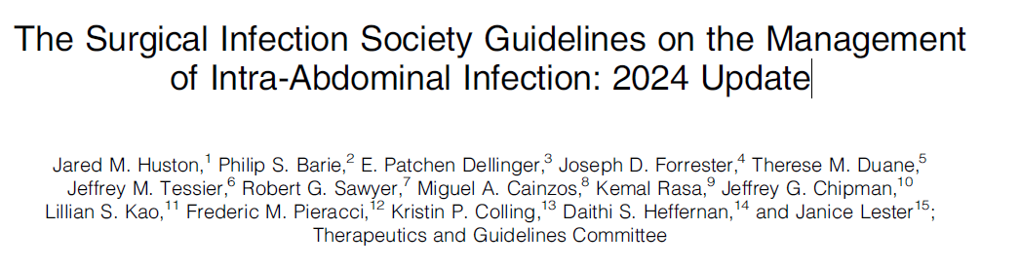

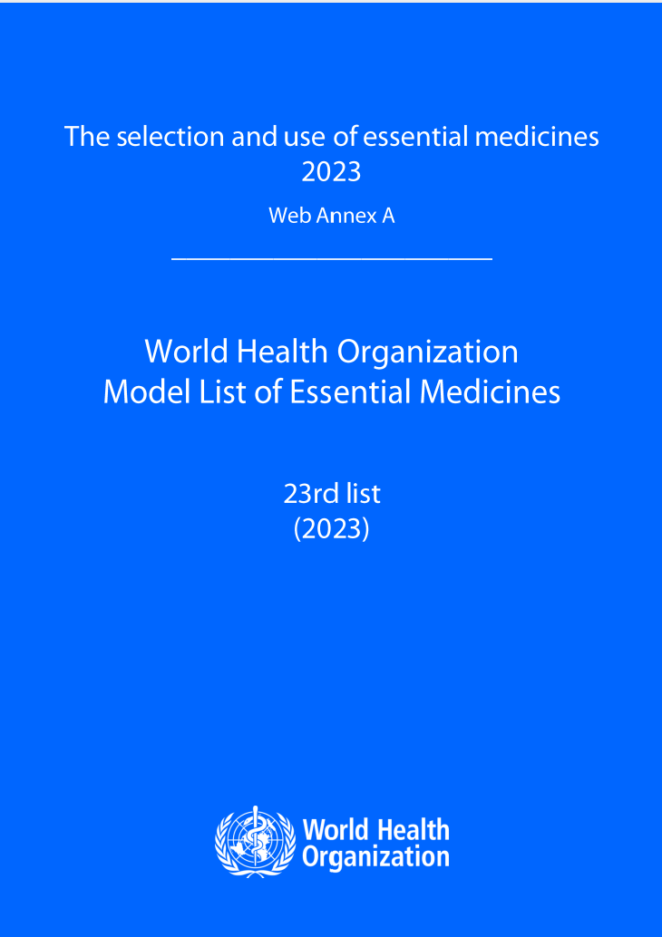
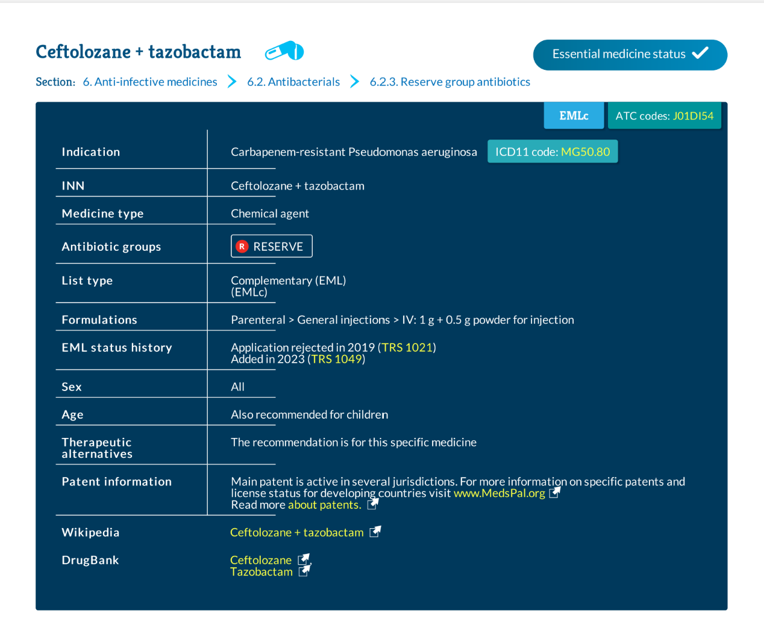
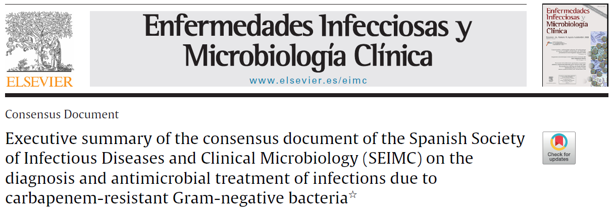
有效性-4
国内外权威指南推荐头孢洛生-他唑巴坦用于耐药铜绿假单胞菌感染的首选药物之一
头孢洛生-他唑巴坦、头孢他啶-阿维巴坦、亚胺培南-西司他丁-瑞来巴坦等新型β-内酰胺类药物是治疗DTR-PA引起的非复杂性膀胱炎、肾盂肾炎、cUTI及尿路以外感染的首选
对于CRPA或DTR‑PA所致的肺部感染，若药敏试验显示其对头孢他啶-阿维巴坦、头孢洛生-他唑巴坦、亚胺培南-西司他丁-瑞来巴坦、美罗培南/韦博巴坦等新型酶抑制剂复合制剂敏感，可作为一线选择
《2024 IDSA 抗菌药物耐药革兰阴性菌感染的治疗指南》 ¹
《中国铜绿假单胞菌下呼吸道感染诊治专家共识（2022年版）》⁴
推荐头孢洛生-他唑巴坦联合甲硝唑用于经验性治疗（1-A级）
建议将头孢洛生-他唑巴坦用于风险较高的患者，包括耐药PA感染患者（2-C级）
《2024 SIS腹腔感染的管理（更新版）指南》²
头孢洛生-他唑巴坦被纳入基本药物清单（EML） 和儿童基本药物清单 （EMLc） 的补充列表中，以治疗由CR-PA引起的或疑似感染
由于头孢洛生-他唑巴坦是抗CR-PA体外活性最强的β-内酰胺类药物之一，因此如果菌株对其敏感，头孢洛生-他唑巴坦可用于DTR-PA感染的治疗（B-II）
2023版《WHO基本药物目录》
《2023 SEIMC碳青霉烯耐药革兰
阴性菌感染的诊断和抗菌治疗共识》³
Tamma PD et al. Clin Infect Dis 2024; Aug 7:ciae403.
Pintado V et al. Enfermedades infecciosas ymicrobiologia clinica (English ed) 2023;41:360-70
Huston JM et al. Surgical Infections 2024;25:419-35.
中华医学会呼吸病学分会感染学组. 中华结核和呼吸杂志.2022;45(08):739-752
PA：铜绿假单胞菌；ESBL-E：产超广谱β-内酰胺酶的肠杆菌；
CRPA：对碳青霉烯类耐药的铜绿假单胞菌；DTR‑PA：难治性耐药的铜绿假单胞菌；cUTI：复杂性尿路感染

Slide 10
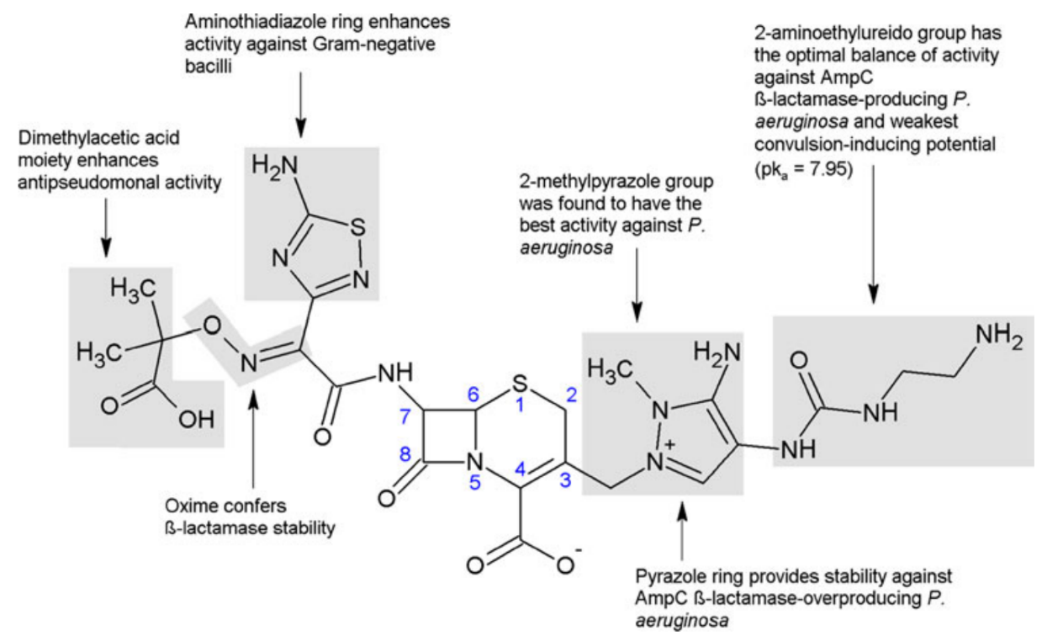
创新性
化药5.1类: 新化合物头孢洛生在头孢他啶结构上升级，具有更强抗PA活性且不易耐药
结构升级获得对头孢菌素酶的敏感性，抗菌活性更强且不易耐药^{1,2}
氨基噻二唑环：增强对革兰阴性杆菌的抗菌活性
2-甲基吡唑基团：显示出对铜绿假单胞菌的最佳抗菌活性
2-氨基乙脲基：在对AmpC-PA体外抗菌活性和诱发惊厥之间达到最佳平衡 (诱发小鼠惊厥作用弱于头孢他啶和头孢吡肟)
二甲基乙酸基：增强抗假单胞菌活性
氧亚胺基：提供对β-内酰胺酶的稳定性
吡唑环：3位侧链引入吡唑基团，通过空间位阻效应抑制β-内酰胺环的水解，使头孢洛生对AmpC过表达的PA具有稳定的抗菌活性
获得FDA优先审评资格 合格传染病产品（Qualified Infectious Disease Product，QIDP*）认定
1. Zhanel GG, et al. Drugs. 2014;74(1):31-51.
2. Monogue ML et al. Pharmacotherapy 2021;41:864-80.
*QIDP(Qualified Infectious Disease Product)，是2012年7月美国《FDA安全与创新法案》(FDA Safety and Innovation Act) 下 GIAN（Generating Antibiotic Incentives Now，“立即产生抗菌激励”）法案产生的新药特批通道。旨在激励抗生素研发，以应对严重威胁生命的细菌感染。简单地说，QIDP=研究阶段快速通道（fast track）+审批阶段优先审评（priority review）+上市后5年额外市场独占权 ²

Slide 11
公平性
获批新生儿适应症，为临床用药提供新选择，助力遏制耐药
弥补目录短板
降低临床管理难度
中国耐药铜绿假单胞菌感染（MDR-PA）治疗药物选择有限
有新生儿（0月龄起）适应症
为MDR-PA/DTR-PA/CRPA感染治疗提供新选择
助力遏制耐药
安全性良好，耐药发生率低
改善现有抗菌药物耐药现状，助力遏制碳青霉烯耐药
促进公共健康
符合“保基本”的原则
铜绿假单胞菌耐药机制复杂，复发率高
获中外权威指南推荐作为碳青霉烯耐药/难治性耐药铜绿假单胞菌（CRPA/DTR-PA）感染首选/一线治疗药物
重症院内肺炎患者多一种选择，降低MDR-PA 肺炎患者复发率和再住院率，减少ICU 住院时间和机械通气时间
对基金影响有限
可有效治疗MDR-PA/CRPA细菌感染，降低再入院率、复发率、治疗中出现耐药发生率所导致的医疗费用支出，也可以降低碳青霉烯类药物使用量进而降低碳青霉烯类耐药所致医疗费用支出，对医保基金影响有限，有助于提高基金使用效率
被纳入WHO基本药物清单和儿童基本药物清单 (EMLc)

Slide 12
总结：头孢洛生-他唑巴坦为耐药铜绿假单胞菌感染患者带来新希望
指南一线推荐
2024 IDSA/2024 SIS/2023 SEIMC等权威指南一线推荐，并作为首选药物之一
新生儿适应症
包括新生儿适应症，满足国家对儿童抗生素创新药物可及性的关注
WHO目录内品种
纳入2023版WHO基本药物清单（EML）和儿童基本药物清单（EMLc）
肾毒性更低5.1%，显著低于对照药物13.6%
不良反应发生率更低10.2%，显著低于对照药物33.0%
安全性更优
疗效卓越
肺炎患者治疗30天的临床成功率63%，高于头孢他啶-阿维巴坦51%
HAP/VAP患者中与对照组相比，PA的微生物学清除率增加24%（79.3% vs 55.3%）¹
清除率高
耐药发生率低
单药治疗的耐药发生率6%，显著低于头孢他啶-阿维巴坦50%
Martin-Loeches I et al. J Antimicrob Chemother. 2022;77(4):1166-1177.

